Slide 1

ソフトウェアメトリクスを用いた
高可読性コーディング能力の定量的評価
補足説明欄
SIG-ET
2018-03-03
奈良工業高等専門学校
電子情報工学専攻
○中村優太，上野秀剛

Slide 2

ソースコードの可読性
ソフトウェア保守作業のなかで
「ソースコードを読む作業」が最も時間を要する^{[1]}
高い可読性は高い生産性に重要
もっと読みやすい
コードで実装しろ！

Slide 3


教育現場における可読性
教育のために可読性を評価したい
定量的な評価方法が存在しない
  成績として評価しにくい
  学生への意識づけが行いにくい
可読性って
どうやって評価しよう？
仕様通り動いたから
OK!
先生
学生

Slide 4
研究目的
ソースコードの可読性を定量的に評価する
メトリクスを提案

Slide 5
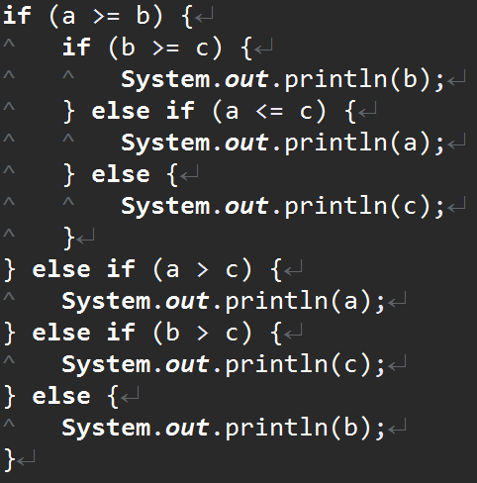
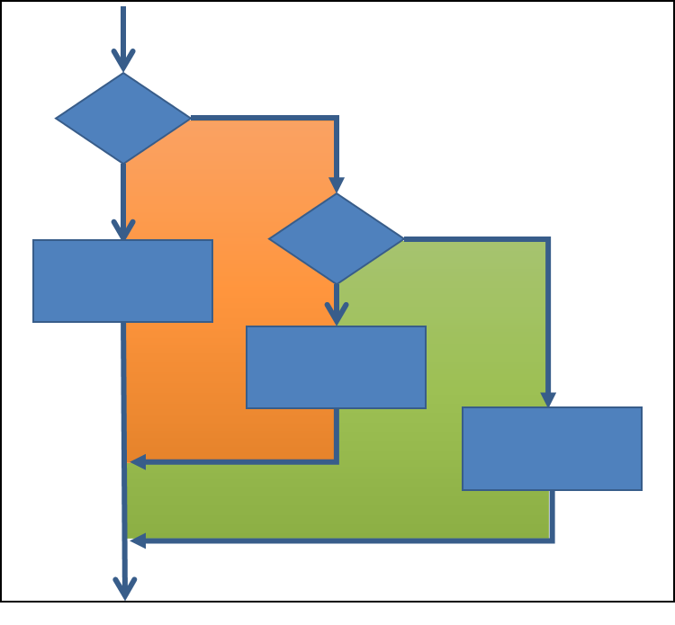
本研究で対象とする可読性
インデントによる可読性
  視覚的な要因
アルゴリズムによる可読性
  論理構造的な要因

Slide 6
インデントによる可読性評価

Slide 7
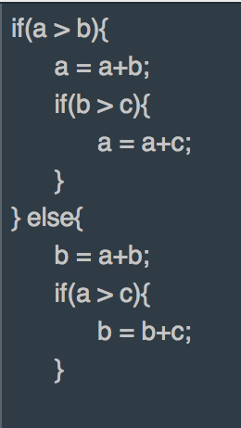
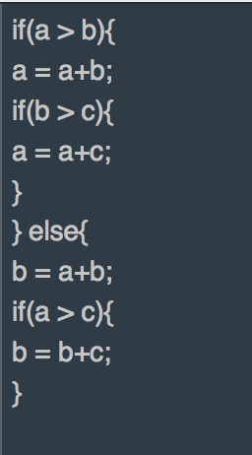
インデントによる可読性評価
同じ論理構造でもインデントにより可読性は異なる
インデントの場所や状態に着目
場所や状態が可読性に与える影響の強さを求め，
ソースコード全体の可読性を算出
インデントあり
インデントなし

Slide 8
インデントの場所
クラ
メ
命令A；
命令B；
}
}
メソッド2宣言{
ブロック2{
命令C；
命令D；
}
}
}
ネスト構造による
インデントに着目
  クラス
  メソッド
  ブロック
クラス宣言｛
メソッド1宣言{
ブロック1{
If文 や For文

Slide 9
インデント状態の定義
ブロ
命令A；
命令B；
}
}
ブロ
命令C；
命令D；
}
}
}
クラス宣言｛
「あり」：
インデントが
されている状態
「なし」：
インデントが
されていない状態
「混合」：
ありとなしの混合
メソッド1宣言{
ブロック1{
ブロック
インデント
「あり」
メソッド2宣言{
ブロック2{

Slide 10
インデント状態の定義
クラス
インデント
「なし」
ブロ
命令A；
命令B；
}
}
ブロ
命令C；
命令D；
}
}
}
クラス宣言｛
「あり」：
インデントが
されている状態
「なし」：
インデントが
されていない状態
「混合」：
ありとなしの混合
メソッド1宣言{
ブロック1{
メソッド2宣言{
ブロック2{

Slide 11
インデント状態の定義
ク
ブ
命令A；
命令B；
}
}
命令C；
命令D；
}
}
}
クラス宣言｛
「あり」：
インデントが
されている状態
「なし」：
インデントが
されていない状態
「混合」：
ありとなしの混合
メソッド1宣言{
ブロック1{
ブロック
インデント
「混合」
メソッド2宣言{
ブロック2{

Slide 12
９状態への重み付け
ネスト構造と状態の組み合わせが可読性に
与える影響を被験者実験で求める
クラス
あり
+3.0
なし
-0.8
混合
-2.2
メソッド
あり
+1.3
なし
+0.5
混合
-1.8
ブロック
あり
+1.2
なし
±0.0
混合
-1.2

Slide 13
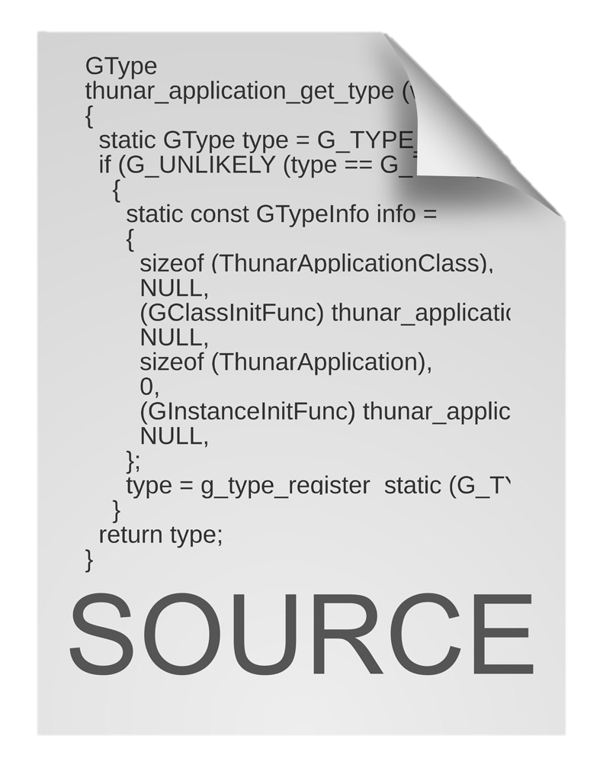
能力の定量化
ソースコードのインデント状態から能力値を評価
クラス
あり
+3.0
なし
-0.8
混合
-2.2
メソッド
あり
+1.3
なし
+0.5
混合
-1.8
ブロック
あり
+1.2
なし
±0.0
混合
-1.2
クラス ：あり
メソッド：なし
ブロック：混合
Aさんの能力：2.3

Slide 14
被験者実験
対象：情報工学科，本科4年～専攻科2年（17名）
手順
  インデントの状態が異なるソースコードを
  可読性の高さから主観的に順位づけ
  順位をコンジョイント分析する
被験者 | code1 | code2 | code3
A | 1位 | 2位 | 3位
B | 2位 | 1位 | 3位
C | 1位 | 3位 | 2位
クラス
あり
+3.0
なし
-0.8
混合
-2.2
コンジョイント分析
メソッド
あり
+1.3
なし
+0.5
混合
-1.8
ブロック
あり
+1.2
なし
±0.0
混合
-1.2

Slide 15
コンジョイント分析
あるものを評価するときにそれぞれの評価項目が
どの程度目的変数に影響を与えているかを分析
目的変数：ソースコードの可読性
評価項目：クラス，メソッド，ブロックの状態
クラス
メソッド
ブロック

Slide 16
プログラミングレベル別分析
プログラミングレベルによって
重視する特徴が異なる可能性
  異なる場合，上級者の基準で定量化
  学習者に上級者基準の可読性を意識させる
今まで実装したソースコードの最大行数で分類
  下級者：499行以下
  中級者：500行～999行
  上級者：1000行以上
Notes:
本学の学生を３つのレベルに分けるため，授業や課題，その他のコーディング活動を考慮し，今まで実装したソースコードの最大行数で分類しました．

Slide 17
重要度
各属性（クラス，メソッド，ブロック）が
可読性に寄与する割合を表したもの
  被験者が重視している属性が分かる
Notes:
重要度とは各属性の全体効用に及ぼす影響度であり，属性毎の水準間の効用のレンジ（最大値から最小値を引いた値）を用いて，「全属性のレンジの合計」に占める「各属性のレンジ」の比率で計算される．

Slide 18
結果（レベル別重要度）
ブロック内の処理を追いかける？
ブロック範囲のわかりやすさで
可読性を判断
クラスの混合で最も悪い評価
全体の構造が把握しにくくなる？
Notes:
下級者：見んなのグラフがバラバラで下級者はどんなソースコードが可読性が低くて高いかわかってないからバラバラになる
わかってる人，わかってない人がいてルールがバラバラだからバラバラの平均をとった結果こうなる
ブロックの中身を追いかけるから
ブロックの範囲がわかりやすいか否かで
可読性を判断
中級者はブロックに対して重要度が出る

Slide 19
結果（各状態の部分効用値）
上級者の基準で定量化
  混合が最低評価
0〜100点で正規化
Aさんの得点：59点
  クラス ：あり
  メソッド：混合
  ブロック：あり
Bさんの得点：64点
  クラス ：なし
  メソッド：なし
  ブロック：なし
クラス
あり
+1.67
なし
+0.50
混合
-2.17
メソッド
あり
+1.58
なし
+0.00
混合
-1.58
ブロック
あり
+0.83
なし
+0.58
混合
-1.42
Notes:
上級者の基準で定量化を行います
いずれのネスト構造においても混合が悪いという評価でした
AsannBsann
１かしょ混合があるだけで評価が低くなります

Slide 20
アルゴリズムによる可読性評価

Slide 21
アルゴリズムによる可読性
同じ仕様を満たすプログラムでも
アルゴリズムによって可読性が異なる
アルゴリズムの持つ制御フローに着目し，
可読性を評価

Slide 22
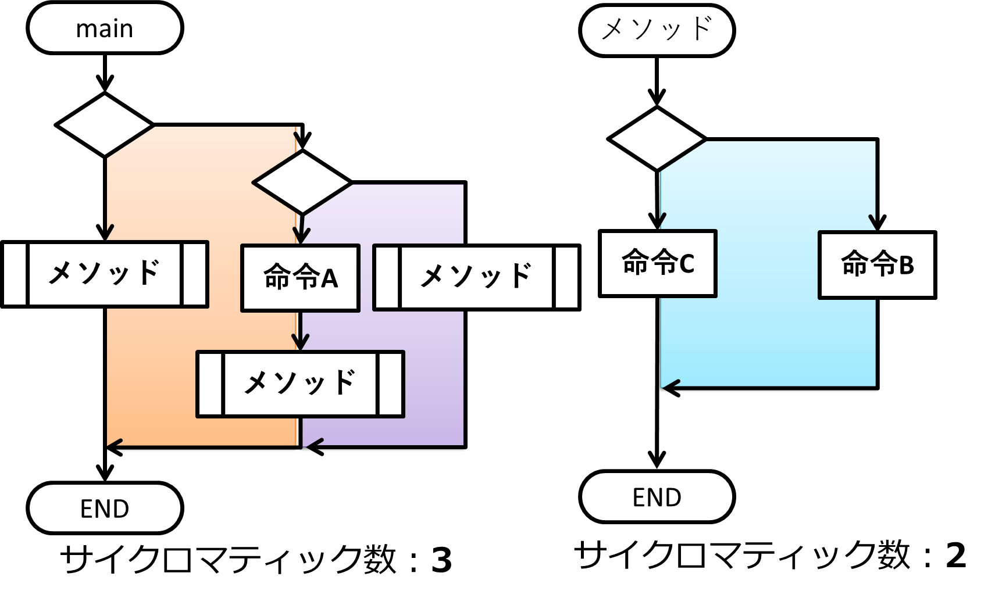
サイクロマティック数
１メソッドの複雑さを測る指標
  制御フローにおける閉領域の数+1
  複数メソッドのアルゴリズムの複雑さを測れない

Slide 23
拡張サイクロマティック数(ex-cyc)の提案
複数メソッドを1つに統合したサイクロマティック数
  アルゴリズム全体の複雑さを表す
main
メソッドZ
main
命令a
メソッドZ
命令a
メソッドA
END
END
命令a
メソッドA
命令b
命令c
命令c
END
ex-cyc：4
END

Slide 24
評価実験
目的：ex-cycと可読性の相関を評価
同じ仕様で，異なるex-cycのソースコード４種類
可読性を被験者が０〜100点で評価
被験者：情報工学科，本科5年～専攻科2年（10名）

Slide 25
結果
相関係数は-0.55(p<0.01)
  アルゴリズムが複雑なほど，可読性は下がる
  可読性を表すメトリクスとして有用
Notes:
相関係数．．．で有意な相関でした
ピアソンずR

Slide 26
結果（レベル別）
レベルが高いほど強い負の相関係数
上級者はより単純な（ex-cycが低い）
アルゴリズムが思いついた時，読みにくいと感じる
  ex-cycが高い程，単純なアルゴリズムが思いつきやすい
下級者は一律に読みやすいと評価
  仕様を配布しておりコードの理解が容易だった
  理解できた時点で，比較に至らず読みやすいと判断した
Lv. | 相関係数
下級者 | -0.33
中級者 | -0.48
上級者 | -0.85 p<0.0001
Notes:
上級者は有意な相関でした
上級者なほど拡張サイクロマティック数が上がるに連れて
読みにくいと感じている？
下級者は拡張サイクロマティック数に影響されることなく
読める？
下級者は
視覚的可読性とどうように・・・

Slide 27
結果（レベル別）
上級者はex-cyc(アルゴリズムの複雑さ)により
可読性が異なると感じる
下級者はアルゴリズムの複雑さを気にしていない
ex-cycで評価することで下級者はex-cycを意識する
Lv. | 相関係数
下級者 | -0.33
中級者 | -0.48
上級者 | -0.85 p<0.0001
Notes:
上級者なほど拡張サイクロマティック数が上がるに連れて
読みにくいと感じている？
下級者は拡張サイクロマティック数に影響されることなく
読める？
下級者は
視覚的可読性とどうように・・・

Slide 28
まとめと今後の課題
ソースコード可読性を定量的に評価するメトリクスを提案
インデントによる可読性とアルゴリズムによる可読性を
定量的に評価できる
今後の課題として，他の要素（変数名など）が可読性に
与える影響を定量的に評価する手法の提案
Notes:
結果をどのレベルで書けば良いか？

Slide 29
能力の総合評価
一つ一つの能力から可読性に対する総合評価を
行える

Slide 30
被験者実験概要
No. | クラス | メソッド | ブロック
1 | あり | あり | あり
2 | あり | なし | なし
3 | あり | 混合 | 混合
4 | なし | あり | なし
5 | なし | なし | 混合
6 | なし | 混合 | あり
7 | 混合 | あり | 混合
8 | 混合 | なし | あり
9 | 混合 | 混合 | なし

